Slide 1
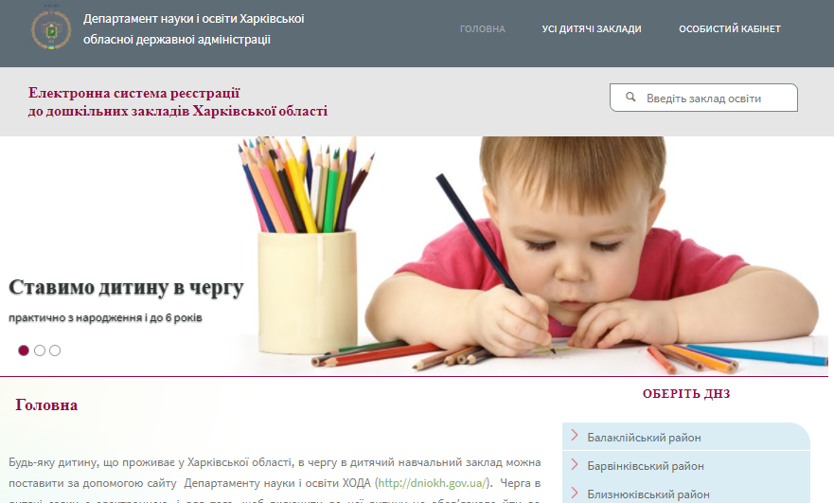
Електронна система реєстрації до закладів дошкільної освіти Харківської області

Slide 2
Обов'язки Модератора:
З 1 по 15 вересня оновлювати інформацію про вікові групи (ІНСТРУКЦІЯ МОДЕРАТОРА РЕГІОНАЛЬНОГО УПРАВЛІННЯ ПО НАПОВНЕННЮ / ОНОВЛЕННЮ ІНФОРМАЦІЇ ПРО ВІКОВІ ГРУПИ ТА КІЛЬКІСТЬ У НИХ ВІЛЬНИХ МІСЦЬ).
Після того, як відбудеться формування вікових груп до нового навчального року, необхідно:
у разі потреби змінити назву груп відповідно до віку дітей (наприклад, була група «Сонечко» 3-4 роки, стала - «Сонечко» 4-5 років),
додати сформовані групи (наприклад, 1-3 роки),
змінити рік формування груп (має бути 2021).
З 1 по 15 вересня поточного року встановлювати кількість вільних місць в кожній віковій групі (ІНСТРУКЦІЯ МОДЕРАТОРА РЕГІОНАЛЬНОГО УПРАВЛІННЯ ПО НАПОВНЕННЮ / ОНОВЛЕННЮ ІНФОРМАЦІЇ ПРО ВІКОВІ ГРУПИ ТА КІЛЬКІСТЬ У НИХ ВІЛЬНИХ МІСЦЬ).
для існуючих груп перевірити наявність вільних місць та проставити їх кількість,
для сформованих груп виставити кількість місць незалежно від того, чи є в ці групи заявки, чи ні. Тобто, якщо сформована група на 20 місць, то необхідно виставити число 20.

Slide 3
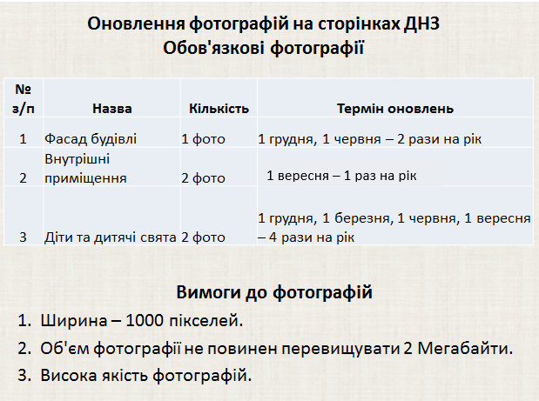
Обов'язки Модератора:
ЩОКВАРТАЛЬНО
Оновлювати інформацію на сторінках ЗДО (ІНСТРУКЦІЯ МОДЕРАТОРА РЕГІОНАЛЬНОГО УПРАВЛІННЯ ПО НАПОВНЕННЮ / ОНОВЛЕННЮ СТОРІНОК ЗДО):
таблицю ЗДО. Таблиця містить
основні дані про заклад,
у разі зміни інформації,
її треба оновити.
фото ЗДО за графіком.
Обов'язкове оновлення фотографій
пов'язане зі змінами
зовнішнього вигляду будівель
і територій,
свят та заходів.

Slide 4
Обов'язки Модератора:
РЕГУЛЯРНО
Вносити заявки, що прийняті в паперовому вигляді (Інструкція по додаванню заявок до Електронної системи реєстрації до закладів дошкільної освіти Харківської області).
Обов'язково в реальному режимі часу.
Вносити необхідно УСІ заявки, що надходять до закладу, крім тих, які надійшли через Систему (сайт). Перерахунок черзі відбувається на вихідних, тому до п'ятниці включно потрібно зафіксувати всі заявки від батьків.
Відслідковувати наявність і кількість вільних місць в групах.
Протягом року в разі появи вільних місць в групах необхідно встановлювати кількість вільних місць. Якщо з'являється вільне місце, то в групу зараховується перша дитина з черги, решта чергу перераховується в ніч з суботи на неділю.
Перевіряти заявки, що надійшли в електронному вигляді, підтверджувати або відхиляти, змінюючи статуси.
При заповненні заявки батьками, заявка має статус «На розгляданні». Модератор до п'ятниці поточного тижня повинен переглянути такі заявки. У разі, якщо заявка заповнена правильно, то змінить на статус на «У черзі». Після цього дитині буде надано номер у черзі або дитина буде зарахована до ЗДО (у разі наявності вільних місць).

Slide 5
Оновлена інформація на сторінках ЗДО
№ з/п | Назва громади
1 | Валківська міська громада
2 | Великобурлуцька селищна громада
3 | Вовчанська міська громада
4 | Дворічанська селищна громада
5 | Зачепилівська селищна громада
6 | Зміївська міська громада
7 | Ізюмська міська громада
8 | Куп'янська міська громада
9 | Краснокутська селищна громада
№ з/п | Назва громади
10 | Красноградська міська громада
11 | Коломацька селищна громада
12 | Лозівська міська громада
13 | Липецька селищна громада
14 | Новопокровська селищна громада
15 | Нововодолазька селищна громада
16 | Олексіївська селищна громада
17 | Первомайська міська громада
18 19 | Пісочинська селищна громада Слобожанська селищна громада

Slide 6
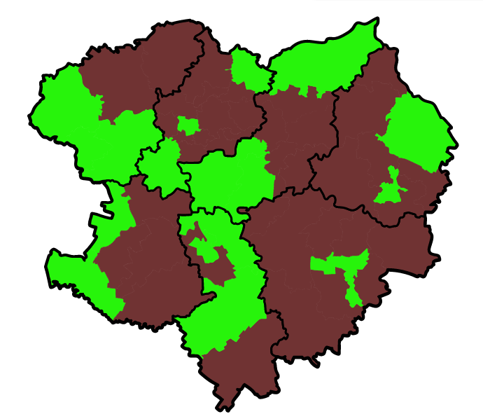
Оновлення інформації на сторінках ЗДО
оновлені сторінки
не оновлені сторінки

Slide 7
Кількість заявок «На розгляданні»
 | Назва району | На розгляданні
Солоницівська селищна громада |  | 49
Курилівська селищна громада |  | 18
Савинська селищна громада |  | 12
Лозівська міська громада |  | 6
Дергачівська міська громада |  | 4
Оскільська селищна громада Роганська селищна громада Барвінківська міська громада |  | По 3
Зачепилівський район Люботинська міська громада |  | По 2
Золочівська селищна громада Вільхуватська селищна громада Нововодолазька селищна громада Первомайська міська громада Великобурлуцька селищна громада Чкаловська селищна громада |  | По1

Slide 8
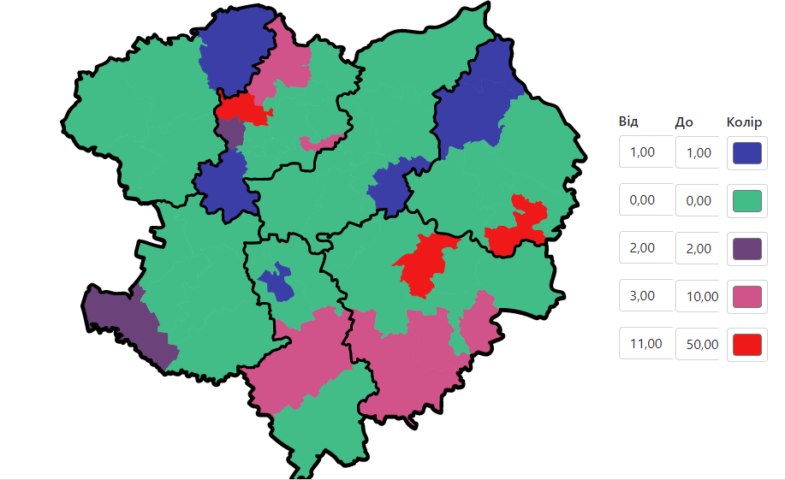
Кількість заявок «На розгляданні»

Slide 9
Не проставлено рік формування в групах
Назва району |  | Не проставлено рік формування в групах (кількість груп)
Лозівська міська громада |  | 24 ЗДО - рік формування 2014-2020
Близнюківська селищна громада |  | 18 ЗДО - рік формування 2019-2020
Барвінківська міська громада |  | 17 ЗДО - рік формування 2016-2020
Сахновщинська селищна громада |  | 15 ЗДО - рік формування 2019
Дергачівська міська громада |  | 15 ЗДО - рік формування 2017-2020
Богодухівська міська громада |  | 14 ЗДО - рік формування 2019-2020
Кегичівська селищна громада |  | 13 ЗДО - рік формування 2010-2020
Шевченківська селищна громада |  | 10 ЗДО - рік формування 2017-2020
Борівська селищна громада |  | 8 ЗДО - рік формування 2016-2020
Старовірівська селищна громада |  | 8 ЗДО - рік формування 2020
Кіндрашівська селищна громада |  | 5 ЗДО - рік формування 2012-2018
Вільхівська селищна громада |  | 5 ЗДО - рік формування 2020
Старосалтівська селищна громада |  | 5 ЗДО - рік формування 2017-2020

Slide 10
Не проставлено рік формування в групах
Назва району | Не проставлено рік формування в групах (кількість груп)
Малоданилівська селищна громада | 4 ЗДО - рік формування 2010-2019
Олексіївська селищна громада | 4 ЗДО - рік формування 2019-2020
Новопокровська селищна громада | 4 ЗДО - рік формування 2019-2020
Курилівська селищна громада | 3 ЗДО - рік формування 2015-2018
Безлюдівська селищна громада | 3 ЗДО - рік формування 2020
Роганська селищна громада | 3 ЗДО - рік формування 2014-2018
Петропавлівська селищна громада | 2 ЗДО - рік формування 2014-2017
Чкаловска селищна громада | 2 ЗДО - рік формування 2010
Наталинська сільська громада Вовчанська міська громада | ПО 2 ЗДО - рік формування 2020
Балаклійська міська громада | 1 ЗДО - рік формування 2010
 | 1 ЗДО - рік формування 2013
Зачепилівська селищна громада
Краснокутська селищна громада Малинівська селищна громада Дворічанська селищна громада | По 1 ЗДО - рік формування 2019-2020

Slide 11
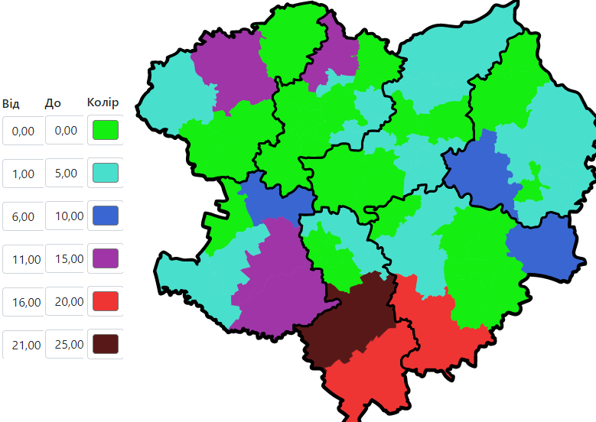
Не проставлено рік формування в групах

Slide 12
ІНФОРМАЦІЯ про редагування заявок
№ з/п | Назва району | Остання дата редагування заявок
1 | Богодухівська міська громада | Немає даних
2 | Чкаловська селищна громада | Немає даних
3 | Старовірівська селищна громада | Немає даних
4 | Кіндрашівська селищна громада | Немає даних
5 | Наталинська сільська громада | Немає даних
6 | Олексіївська селищна громада | Немає даних
7 | Донецька селищна громада | Немає даних

Slide 13
ІНФОРМАЦІЯ про редагування заявок
№ з/п | Назва району | Остання дата редагування заявок
1 | Барвінківська міська громада | 2020-09
2 | Новопокровська селищна громада | 2020-06
3 | Золочівська селищна громада | 2021-06
4 | Безлюдівська селищна громада | 2021-07
5 | Петропавлівська селищна громада | 2021-07
6 | Близнюківська селищна громада | 2021-07
7 | Дергачівська міська громада | 2021-07
8 | Кегичівська селищна громада | 2021-07
9 | Куньєвська селищна громада | 2021-07

Slide 14
ІНФОРМАЦІЯ про редагування заявок
№ з/п | Назва району | Остання дата редагування заявок
10 | Липецька селищна громада | 2021-07
11 | Сахновщинська селищна громада | 2021-07
12 | Слобожанська селищна громада | 2021-07
13 | Краснокутська селищна громада | 2021-08
14 | Шевченківська селищна громада | 2021-08
15 | Малинівська селищна громада | 2021-08
16 | Циркунівська селищна громада | 2021-08
17 | Красноградська міська громада | 2020-08
18 | Вовчанська міська громада | 2021-08

Slide 15
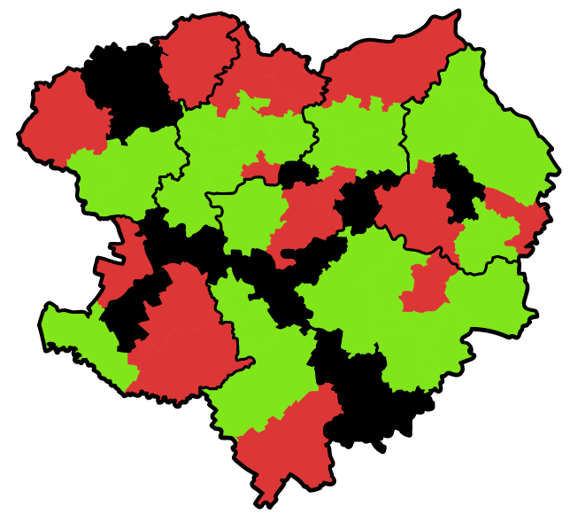
ІНФОРМАЦІЯ про редагування заявок
актуальні
немає роботи
робота до 09-2021

Slide 16
Активна робота модераторів
Назва району
Височанська селищна громада
Валківська міська громада
Вільхуватська селищна громада
Зміївська міська громада
Ізюмська міська громада
Коломацька селищна громада
Люботинська міська громада
Мереф'янська міська громада
Первомайська міська громада
Пісочинська селищна громада
Чугуївська міська громада

Slide 17
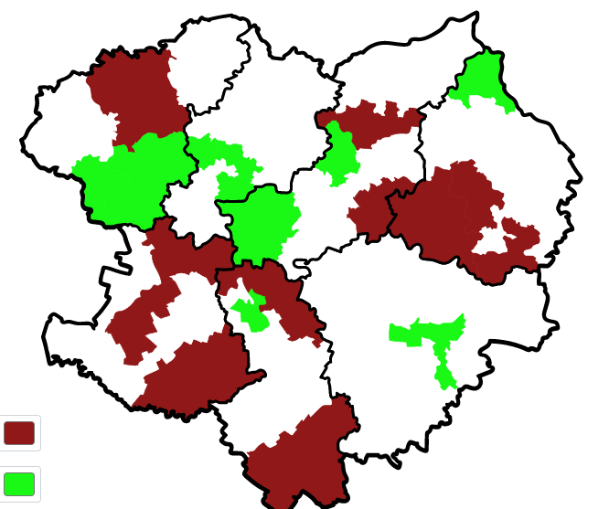
Відмінна та незадовільна робота із заявками
незадовільна робота із заявками
відмінна робота із заявками

